Slide 1
Mehanizmi stanične regulacije

Slide 2
mehanizmi regulacije na razini molekula
logika signaliziranja
regulacija proliferacije
regulacija ekspresije gena
procesi diferencijacije

Slide 3
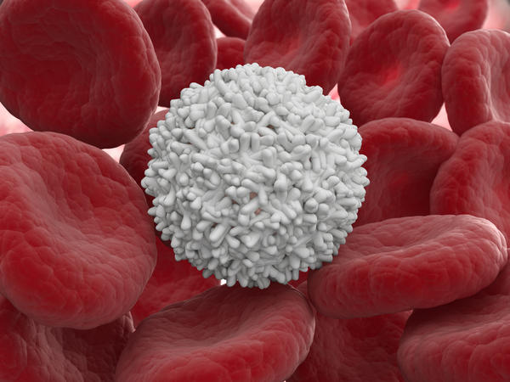
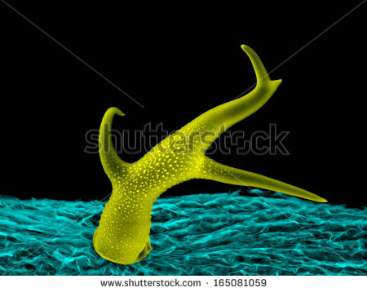
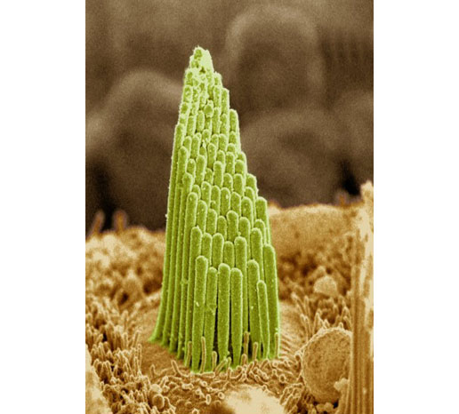
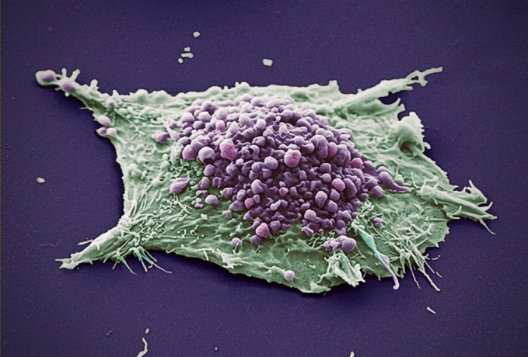
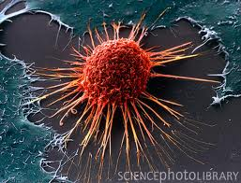
živi svijet: beskrajna raznolikost
Notes:
Light microscopes are normally capable of magnification of approximately x1000. Above this level the ability of the microscope to distinguish between two closely spaced objects, known as resolving power, becomes limited by the wavelength of light. Electrons have a wavelength 100 000 times shorter than visible light, which allows useful magnification up to x2 000 000. The first practical electron microscope was built in the University of Toronto in 1938, with the first commercially available model built in 1939. There are two main types of electron microscope: the transmission electron microscope (TEM), which fires electrons through a thin slice of sample to a receiver, and the scanning electron microscope (SEM), which detects electrons bounced back from a 3D structure. The image above, taken using SEM, depicts the sensory hair bundle of a single hair cell from a terrapin’s inner ear. One of the disadvantages of electron microscopy is that all images are black and white, and computer software is needed to give them colour.

Slide 4
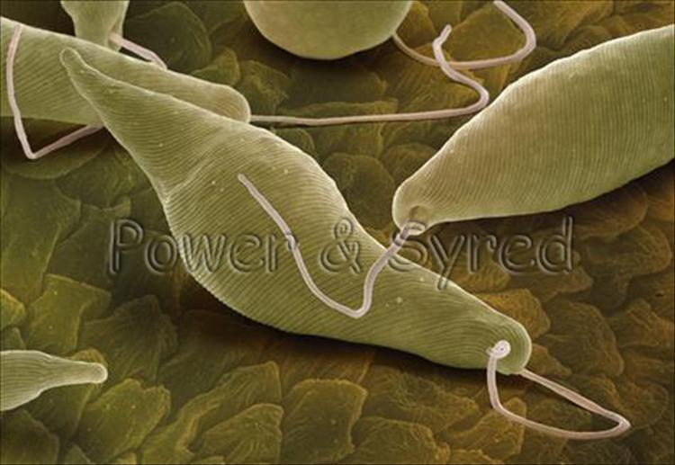
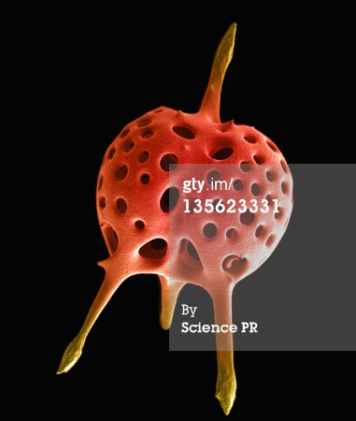
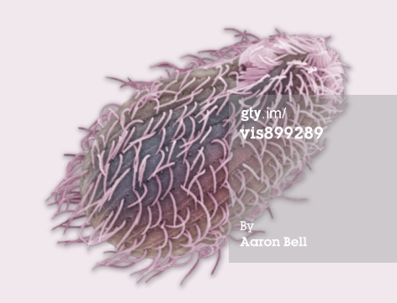
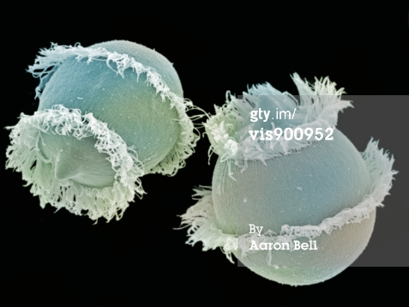
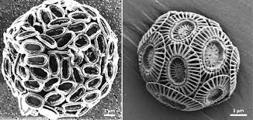
-jednostaničari su još raznolikiji od višestaničara

Slide 5
nema prave definicije života
znaju se samo „svojstva”:
stanična građa
rast
razmnožavanje
nasljeđivanje
metabolizam
podražljivost – veza s okolišem
evolucija – zajedničko porijeklo
smrt: prestanak svih vitalnih funkcija

Slide 6
isti osnovni elementi i procesi:
sinteza biomolekula DNA, RNA, proteini
metabolizam
stanična plazma membrana: selektivna, odjeljuje i koncentrira molekule
odlučujuća u biološkim reakcijama je količina energije:
procesi traže energiju
život ovisi o signalima koji reguliraju procese:
povećanje „reda” – pad entropije (što zahtijeva energiju)

Slide 7
Kako je reguliran život u stanici?
teorija stanice: energija i informacija
- fizikalno-kemijski procesi
- genetski kod
- regulacija procesa u stanici i razvoja od stanice do organizma:
- svi su organeli/dijelovi stanice međusobno povezani i koordinirani, od rasta – veličine organela do njihove funkcije i njihovog uklanjanja ako se oštete ili više nisu potrebni, odgovora na promjenu uvjeta
- regulacija razvoja od jajne stanice do organizma – “otkriće tajne života”

Slide 8
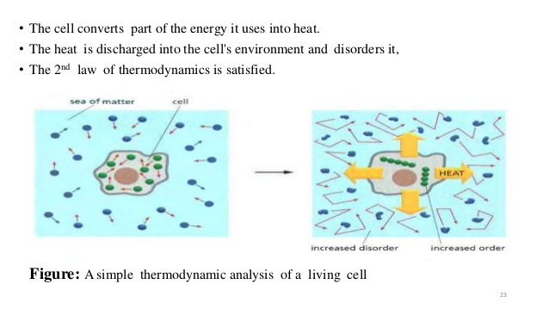
stanice traže stalni dotok energije
-biljke kroz fotosintezu „vežu” sunčevu energiju, životinje uzimaju hranu
-održavanje „visokouređenog” sustava prati i gubitak energije (u obliku topline)
-porast entropije u okolišu
-biološka kataliza – enzimi i ribozimi

Slide 9
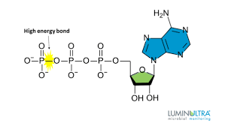
stanica dobiva energiju oksidacijom organskih molekula
postupan proces
oksidacija: prijenos elektrona, uklanjanje elektrona
redukcija: dodavanje elektrona
-energetski povoljna reakcija
povezivanje energetski povoljnih i nepovoljnih reakcija (coupled reactions)
ATP kao aktivni „nosač energije”
-NADP

Slide 10
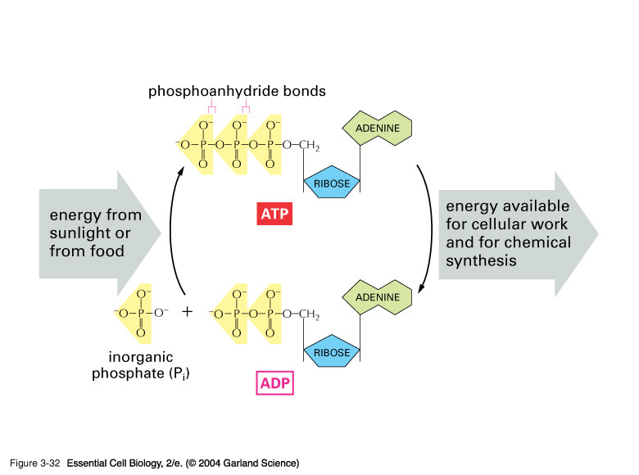

Slide 11
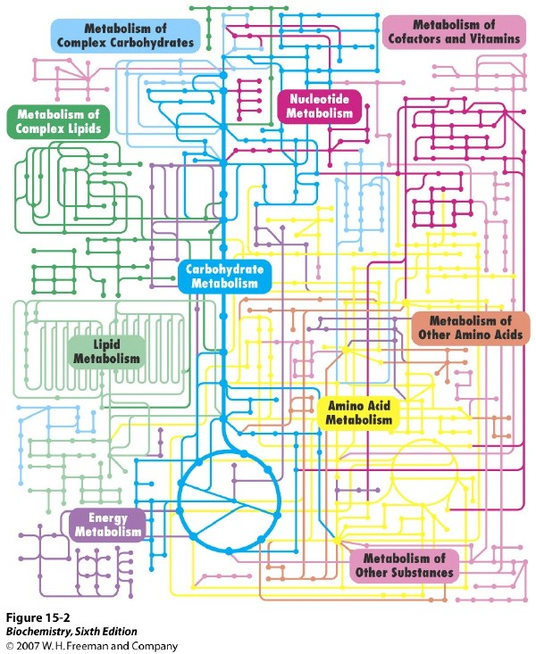

Slide 12
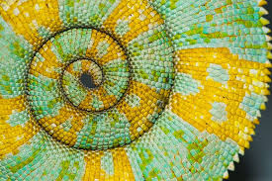

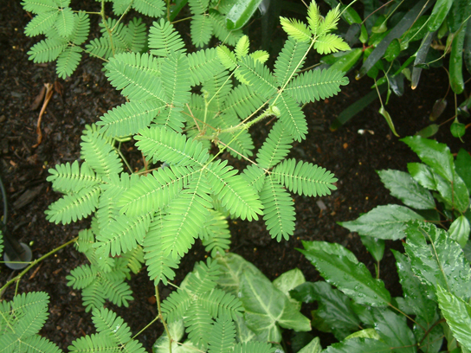
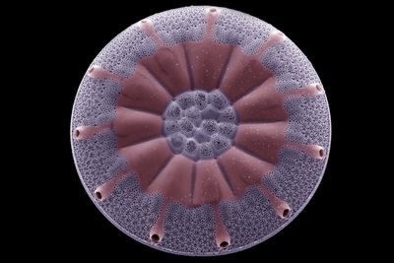
Jedno od svojstava živih bića koja ih čine različitim od neživih stvari:
stvaraju i održavaju red, u svemiru koji nastoji stvoriti nered
Notes:
by Regina Bailey
Regina Bailey is a science writer and educator who has covered biology for ThoughtCo since 1997. Her writing is featured in Kaplan AP Biology 2016.
Updated June 07, 2018
Definition: The laws of thermodynamics are important unifying principles of biology. These principles govern the chemical processes (metabolism) in all biological organisms. The First Law of Thermodynamics, also known ​as the law of conservation of energy, states that energy can neither be created nor destroyed. It may change from one form to another, but the energy in a closed system remains constant.
The Second Law of Thermodynamics states that when energy is transferred, there will be less energy available at the end of the transfer process than at the beginning. Due to entropy, which is the measure of disorder in a closed system, all of the available energy will not be useful to the organism. Entropy increases as energy is transferred.
In addition to the laws of thermodynamics, the cell theory, gene theory, evolution, and homeostasis form the basic principles that are the foundation for the study of life.
First Law of Thermodynamics in Biological Systems
All biological organisms require energy to survive. In a closed system, such as the universe, this energy is not consumed but transformed from one form to another. Cells, for example, perform a number of important processes. These processes require energy. In photosynthesis, the energy is supplied by the sun. Light energy is absorbed by cells in plant leaves and converted to chemical energy. The chemical energy is stored in the form of glucose, which is used to form complex carbohydrates necessary to build plant mass. The energy stored in glucose can also be released through cellular respiration. This process allows plant and animal organisms to access the energy stored in carbohydrates, lipids, and other macromolecules through the production of ATP. This energy is needed to perform cell functions such as DNA replication, mitosis, meiosis, cell movement, endocytosis, exocytosis, and apoptosis.
Second Law of Thermodynamics in Biological Systems
As with other biological processes, the transfer of energy is not 100% efficient. In photosynthesis, for example, not all of the light energy is absorbed by the plant. Some energy is reflected and some is lost as heat. The loss of energy to the surrounding environment results in an increase of disorder or entropy. Unlike plants and other photosynthetic organisms, animals cannot generate energy directly from the sunlight. They must consume plants or other animal organisms for energy. The higher up an organism is on the food chain, the less available energy it receives from its food sources. Much of this energy is lost during metabolic processes performed by the producers and primary consumers that are eaten. Therefore, much less energy is available for organisms in higher trophic levels. The lower the available energy, the less number of organisms can be supported. This is why there are more producers than consumers in an ecosystem.
Living systems require constant energy input to maintain their highly ordered state. Cells, for example, are highly ordered and have low entropy. In the process of maintaining this order, some energy is lost to the surroundings or transformed. So while cells are ordered, the processes performed to maintain that order result in an increase in entropy in the cell's/organism's surroundings. The transfer of energy causes entropy in the universe to increase.

Slide 13
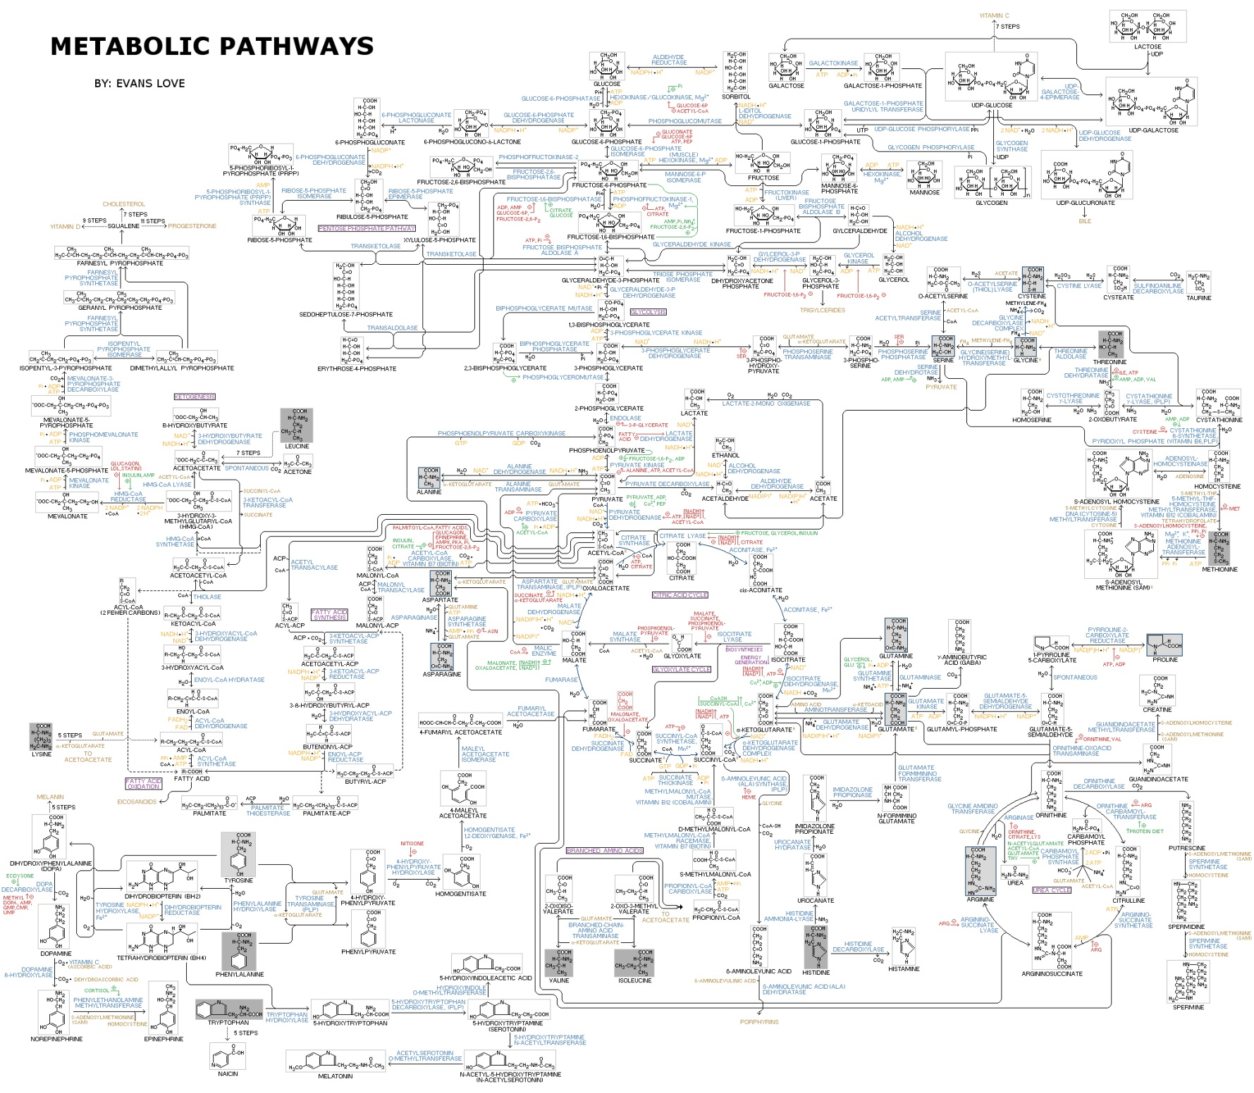

Slide 14
usporedba života i stanice s lingvističkim i informacijskim sustavima (prije: fizika + kemija)
„Information flow, not energy per se, is the prime mover of life”
(Loewenstein W. R, 1999.)
„informacija se prenosi s molekule na molekulu kad „emiterska” molekula stvara atome koje „primateljska” molekula koristi u okviru određenog prostornog rasporeda putem elektromagnetske sile”
„informacija ishodišna bilo kojem odnosu energije ili materije može biti izvedena iz broja izbora koje moramo napraviti da bismo došli do nekog specifičnog cilja između svih mogućnosti.”
-”tehnicističke” i „socijalne” teorije informacije (osnova su im principi elektrotehnike ili „suradnje” između stanica međusobno i okoliša)
Notes:
Informacijski transfer u i između stanica
informacija ishodišna bilo kojem odnosu energije ili materije može biti izvedena iz broja izbora koje moramo napraviti da bismo došli do nekog specifičnog cilja između svih mogućnosti.

Slide 15
-”copy and code” (nasljeđivanje i razmnožavanje)
„…living organisms are those material systems that are able to manipulate information so as to produce unexpected solutions that enable them to survive in an unpredictable future (Danchin 2003, 2008)
-”netrivijalni samo-replikatori”
da bi se sustav održao, morao bi imati tri komponente:
univerzalni konstruktor, instrukcijski dio i mehanizam nadzora.
„hardware”, „software”, mehanizam nadzora
-bimolekularni sustav: DNA i proteini (izvršni dio)

Slide 16
-informacije na razini molekule:
-procesi u stanici, replikacija DNA, transkripcija, translacija
signalni putevi i regulacijske mreže
regulacija i koordinacija organela
promet u stanici (trafficking)
metabolički putovi
-mehanizmi povratnih veza, „signalni krugovi” i programi
-interakcije između stanica
-organizam i okoliš
-signali i kodovi
-omogućuju preživljenje stanice i organizma, plastičnost i odgovor na vanjske podražaje, održanje homeostaze

Slide 17
signali: nutrijenti, hormoni, faktori rasta, susjedne stanice, ekstracelularni matriks, mehanička, svjetlosna energija, okoliš…
promjena
metabolizma
spoznaja osjeta
proliferacija
ili
zastoj rasta
mirovanje
migracija
stanična smrt
apoptoza
rast
diferencijacija
stanični život ovisi o signalima iz okoliša i iz same stanice
Notes:
Metaphors and Models in Cell Communication Science 3
Research into the nature of intercellular communication in biology has come to rely uponmetaphors of two quite distinct sorts. The first and most dominant construes cell communication on the model of electronics and computer engineering. The signaling mechanisms by which cells communicate with one another are conceived on the model of an electronic circuit, hence the centrality of the concept of signal ‘transduction’. Attempts to understand the intra-cellular signaling pathways by which messages are received at the cell membrane, amplified and transduced involve computer model simulations and actual attempts to re-engineer cells as logic gates and transistor-like circuits. The second metaphor, popularwith some developmental biologists, speaks implicitly or explicitly of the importance of understanding 'cell sociology.' This refers to the complex inter-cellular communication which occurs within and between groups of cells, and explains how the initially identical cells of a developing embryo differentiate to become specialized cell types organized into various tissue and organ systems. These two metaphors serve different types of explanatory approaches (thecomputer circuitry metaphor a reductionist-mechanistic one, the sociology metaphor a holisticone). Rather than being contradictory, therefore, they are complementary and address slightlydifferent questions. This demonstrates how understanding of a complicated biological phenomenon can require shifting between two distinct perspectives: holist vs reductionist; and anthropomorphic vs technomorphic.

Slide 18
Izazovi signaliziranja:
mogućnost „osjećanja” stimulusa
pohrana ili prijenos informacija da bi stanica mogla odgovoriti
amplifikacija signala, tako da mali signali mogu izazvati promjene, ali da fluktuacije/šum/pozadinske promjene ne izazivaju signal
informacije trebaju biti integrirane (multiple inputs)
izlazne informacije se moraju prenijeti i procesirati tako da dozvole povratnu informaciju o ponašanju
informacijsko procesiranje treba biti koordinirano da daje odgovor pravilno oblikovan u prostoru i vremenu
odgovor mora biti otporan na različite uvjete, različite koncentracije tvari, promjenu uvjeta okoliša
stanica mora postići specifičnost signaliziranja, usprkos simultanom koordiniranju mnogih procesa i prisutnosti različitih molekula
evolucija treba omogućiti nove odgovore i optimizirati i uskladiti postojeće

Slide 19
Izazovi signaliziranja:
mogućnost „osjećanja” stimulusa
pohrana ili prijenos informacija da bi stanica mogla odgovoriti
amplifikacija signala, tako da mali signali mogu izazvati promjene, ali da fluktuacije/šum/pozadinske promjene ne izazivaju signal
informacije trebaju biti integrirane (multiple inputs)
povratna informacija o staničnom odgovoru
odgovor pravilno oblikovan u prostoru i vremenu
specifičnost signaliziranja, raspon jačina/koncentracija podražaja

Slide 20
stanično signaliziranje
-omogućuje prijenos od staničnog okoliša do jezgre
-brzo uključivanje i isključivanje (sekunde do minuta)
-kratkotrajne promjene (minute do sati)
-prostorni (usmjereni odgovor i organizacija)
-energetski jeftino (bez proteinske sinteze)
genska ekspresija
-sporo uključivanje i isključivanje (minute do sati)
-stabilne promjene (sati do godine)
-ograničen prostorni odgovor (nije samo u dijelu stanice)
-energetski skupo (transkripcija i translacija)
-stanici se „isplati” stalno nadzirati okoliš

Slide 21
Primjeri regulacije u stanici – organizmu:
koordinacija rasta i proliferacije, regulacija staničnog ciklusa
koordinacija djelovanja organela, njihovog rasta i diobe
regulacija sekrecije
posttranslacijske promjene proteina
modifikacija proteina koji se luče; kontrola njihovog pravilnog savijanja
održavanje homeostaze, ispravnog djelovanja svih dijelova stanice:
sinteze proteina i proteolize
popravka DNA
energije i potrebnih metabolita
koordinacija anabolizma i katabolizma prema staničnim potrebama
regulacija i koordinacija sinteze proteina, lipida, šećera
regulacija citoskeleta: njihove nukleacije, migracije stanice, pokretanja
regulacija diferencijacije
regulacija razvoja i opstanka cijelog organizma

Slide 22
off
off
input→
writer
eraser
on
on
→output
reader
signal, informacija

Slide 23
osnovne signalne molekule su proteini
mogu imati razne oblike i stanja, te o tome ovisi njihova funkcija
npr. fosforilacija
u promjeni njihovog stanja sudjeluju enzimi – kao „writer”
reverzibilne promjene: „eraser” – enzimi koji uklanjaju modifikacije
mogu istovremeno imati mnoge modifikacije /multiple input/
„reader” – prijenos informacije

Slide 24
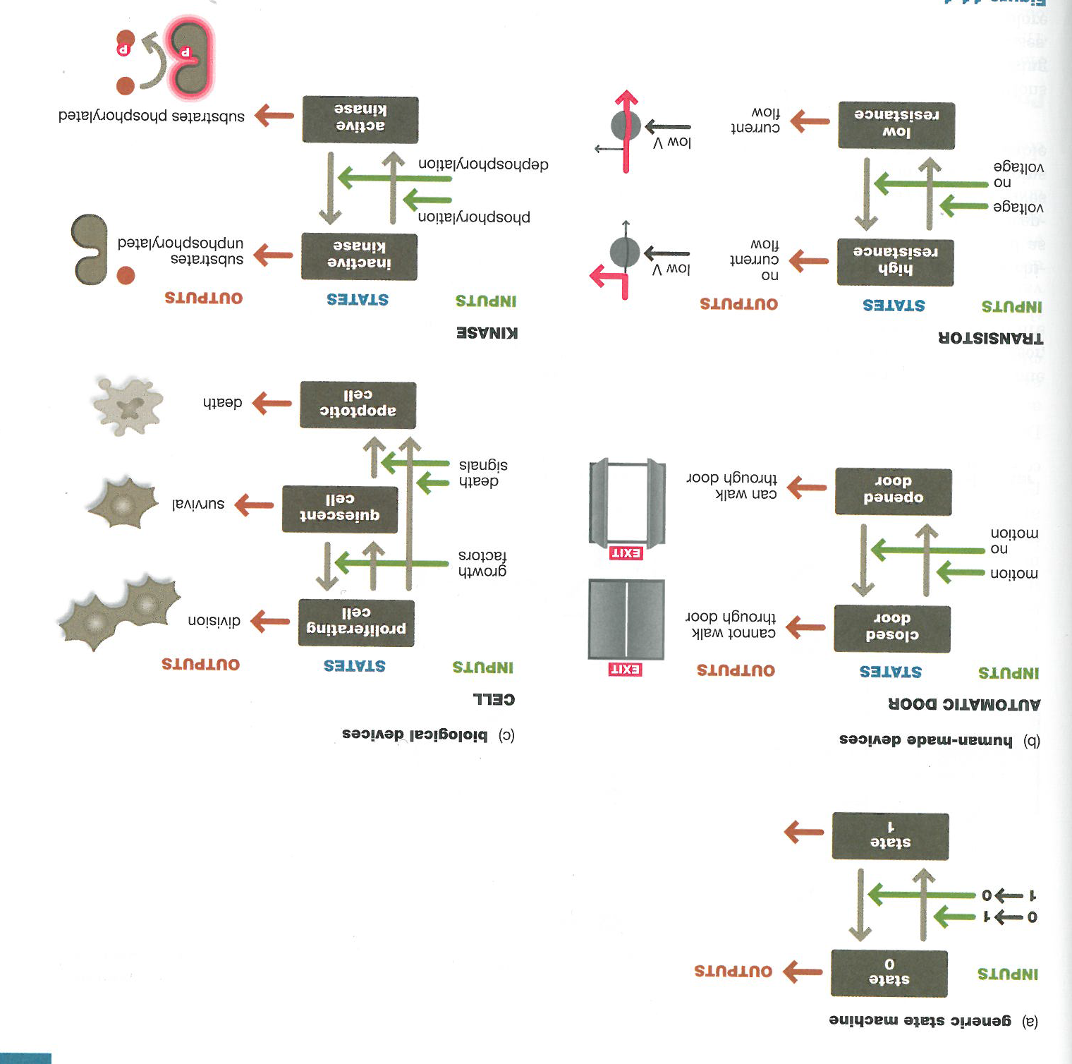
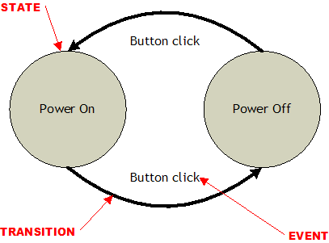
stanica mora obraditi velik broj informacija i na njih odgovoriti
sustavi (strojevi) s konačnim (diskretnim) brojem stanja
„state machine”:
mijenjaju stanje kao odgovor na vanjski signal (input)
Notes:
kompjutorski biološki sustavi i sintetička biologija

Slide 25
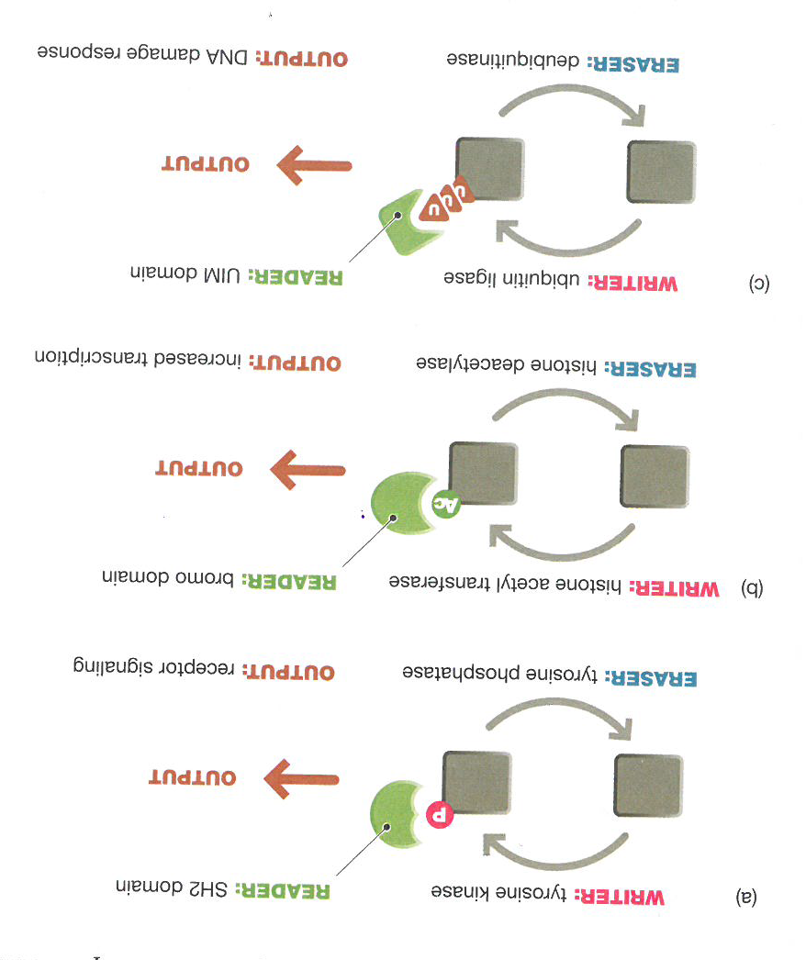
Primjeri signalnih molekula koje se mijenjaju i prenose signal nizvodno

Slide 26
inputs
inputs
inputs
Src
molekula – signalno sredstvo
outputs
stanica kao signalno sredstvo
-proliferacija, diferencijacija, migracija
mreža kao signalno sredstvo
-signalni put

Slide 27
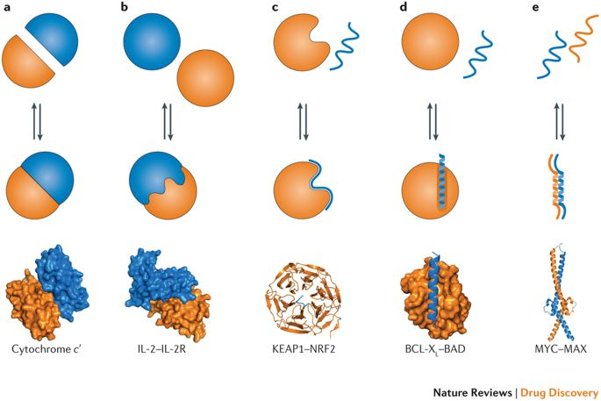
relativno malen broj metoda - „valuta” u signaliziranju:
interakcije protein-protein
promjena konformacije
enzimska aktivnost
posttranslacijska modifikacija
subcelularna lokalizacija/koncentracija
male molekule kao signalni posrednici
npr GDP/GTP
-simultane promjene više „tipova promjena”: promjena PTM (npr. fosforilacija) inducira konformacijsku promjenu, koja vodi promjeni katalitičke aktivnosti

Slide 28
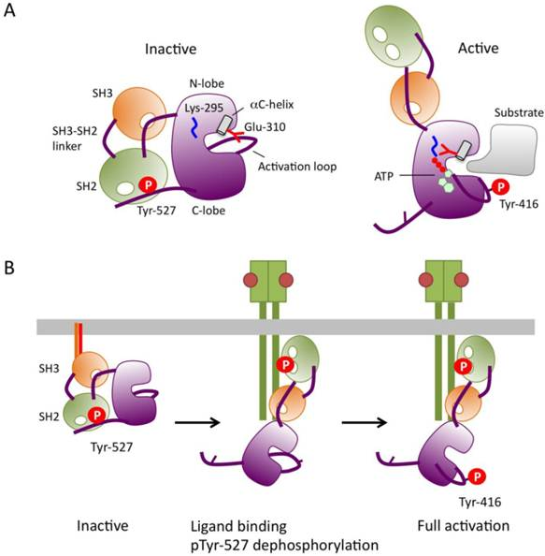
-simultane promjene više načina regulacije
on
SH: vezanje proteina, relokalizacija
off
Src
aktivacija kinazne domene
input: pTyr527 defosforilacija
output: fosforilacija supstrata
Neaktivni i aktivni oblik tirozinske kinaze Src
kad je Tyr527 fosforiliran, protein je složen u kompaktnu, zatvorenu strukturu, kad su domene SH2 i SH3 otvorene, katalitička aktivnost visoka, Tyr416 fosforiliran
Int J Biol Sci 2012

Slide 29
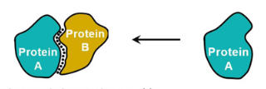
interakcije između proteina i proteina i drugih molekula (RNA; DNA; lipida…)
faktori koji utječu na interakciju:
konformacija proteina: kompleksi mogu napraviti više raznih aktivnosti, ili djelovanje može ovisiti o subcelularnoj lokalizaciji zbog vezanja partnera
-dovođenje supstrata: postojanje proteina skela
-skrivene površine: kod jednostavnih proteina su izložene otapalu, ali kod kompleksa čine površinu interakcije između proteina i postaju skrivene, obično su hidrofobne
dodirne površine: široka područja ili specifični kratki linearni lanci koji ulaze u žlijeb
diskretni moduli ili domene (SH, PH: fosfolipidi)
specifičnost i afinitet (mjera unutrašnje snage vezanja)
Notes:
specifični: često meta mutacija koje ih više pogađaju
lektini: visokospecifični za određenu grupu šećera, ali na raznim proteinima
afinitet: mjera energije
specifičnost: relativna vrijednost jednog u odnosu na drugo

Slide 30
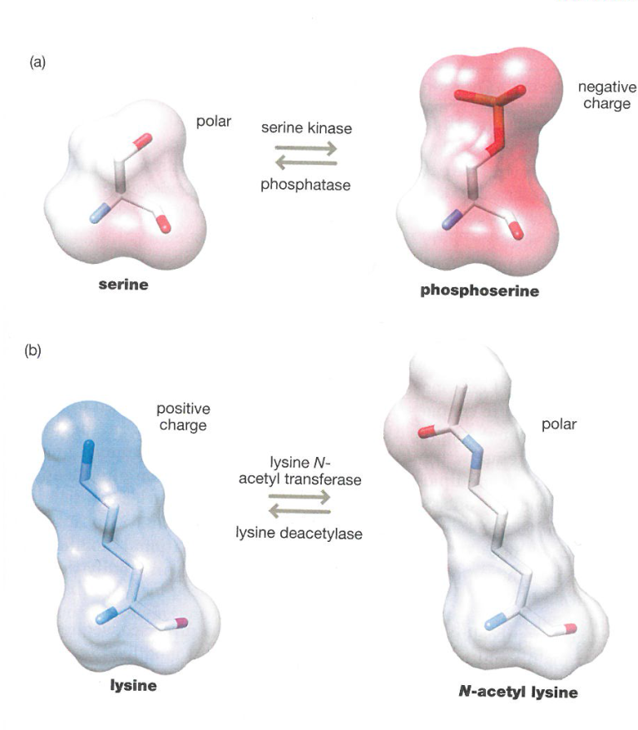
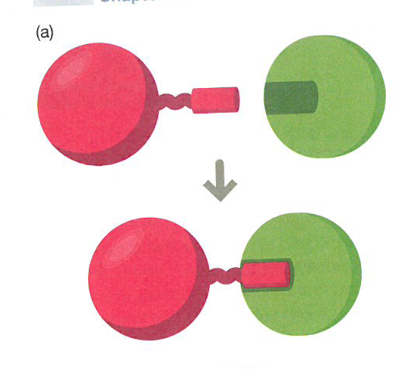
specifično vezanje liganda
promjene proteina modifikacijama
-promjena hidrofobnosti
-polarnosti

Slide 31
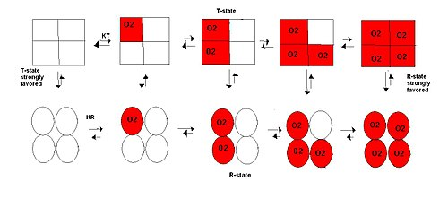
-kooperativnost u vezanju
interakcija u kojoj vezanje jednog liganda olakšava vezanje dodatnih liganada
povećava afinitet za sljedećeg liganda (iako postoji i negativna interakcija, kad se smanjuje afinitet)
mehanizam „sve ili ništa”
intermedijarni oblici nisu povoljni

Slide 32
vrlo stabilne strukture imaju preciznu i nepromjenljivu molekularnu arhitekturu i stehiometriju (točan odnos podjedinica)
-proteasomi, ribosomi, jezgrene pore
-kooperativno vezanje kompleksa, nestabilni nepotpuni oblici
-signalne molekule: velik broj interakcija i dinamičke molekulske skupine, koje se mogu teško definirati, velik broj mogućih stanja
njihova nestabilnost omogućava veliku osjetljivost da se brzo mijenjaju na male promjene u okolišu

Slide 33
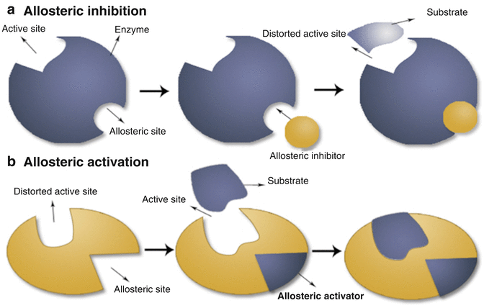
-signalizirajući enzimi i njihova alosterička regulacija
regulacija enzima uzvodnim signalima
aktivno/neaktivno stanje

Slide 34
Posttranslacijske modifikacije:
fosforilacija
N acetilacija (histoni)
N metilacija
O-metilacija kod bakterija
prolinska hidroksilacija (hipoksija)
dodatak šećera, lipida i proteina
glikozilacija ( O i N u Golgiju
Nacetilglukozamin
lipidi: miristat, palmitat, prenilne skupine: vezanje proteina za membranu
ubikvitin: 76 ak protein dodaje se na Lys, sekvencijski
UBL: proteini nalik ubikvitinu, SUMO i NEDD
prolil cis-trans izomerizacija

Slide 35
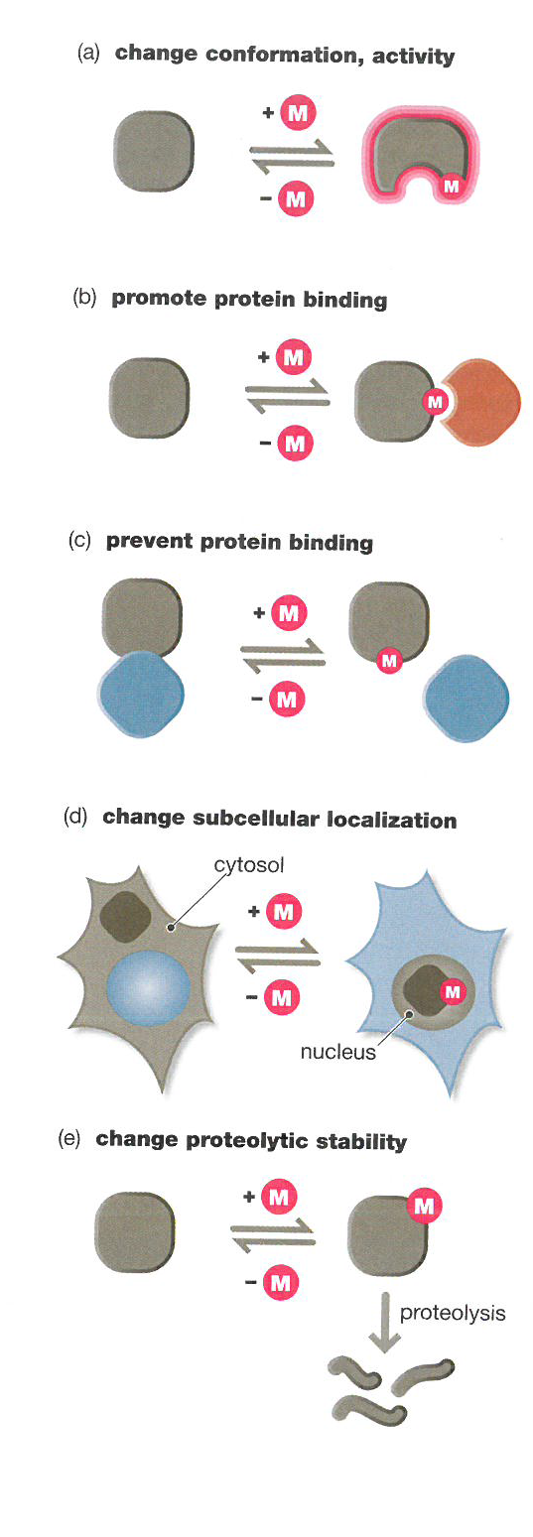
Efekti proteinskih modifikacija:
-uključeni u sustav „writer-eraser”, writer jedne može biti reader prethodne - kaskada
-pojedine modifikacije mogu promovirati ili sprječavati druge

Slide 36
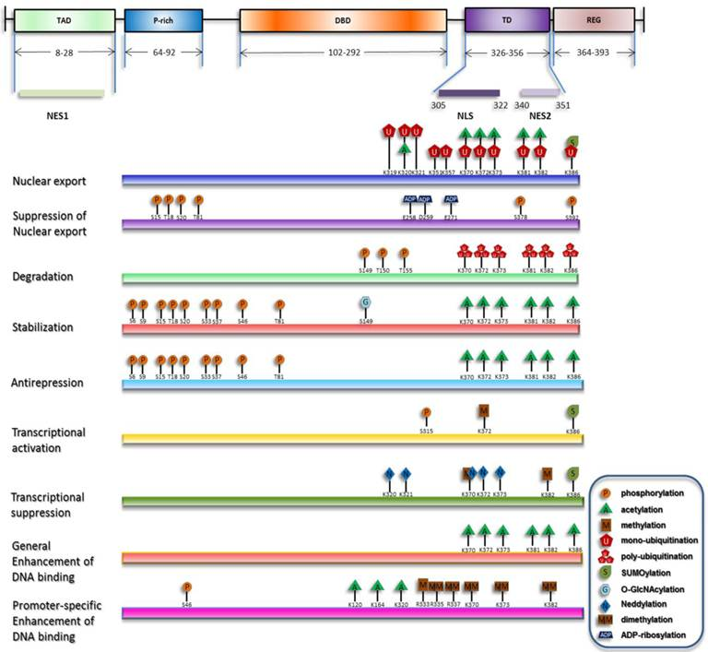
Kombinatorika modifikacija
p53
3 mjesta modifikacije 1 tip promjena 2³ = 8 mogućih stanja
5 1 2⁵ = 32
3 2 3³= 27
3 3 4³= 64

Slide 37
osnovne promjene:
fosforilacija: Tyr, Ser, Thr kinaze
defosforilacija: Ser/Thr fosfataze

Slide 38
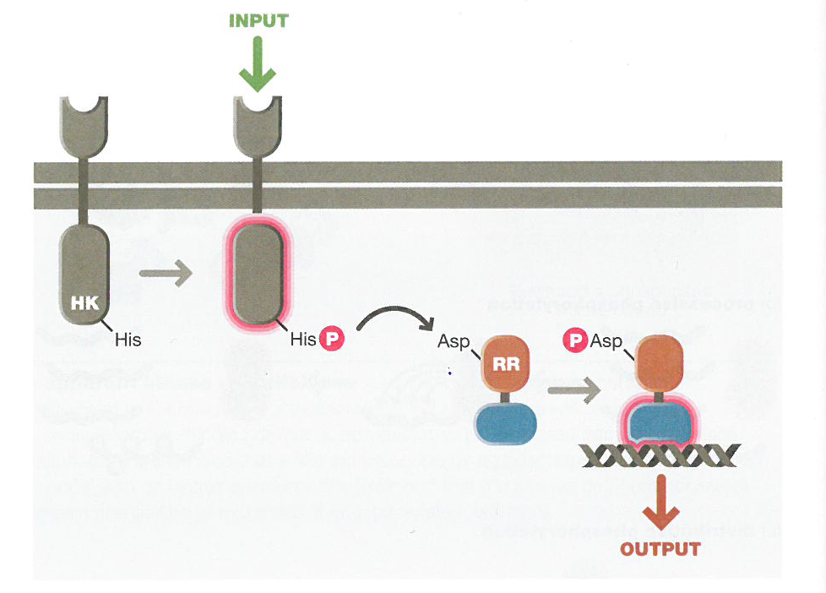
histidin i asparaginska fosforilacija kao dio dvokomponentnog signaliziranja kod bakterija
histidin kinaza i response regulator RR
nastaju fosforoamidati, a ne fosfoesteri kao kod eukariota
visokoenergetske veze koje nastaju su nestabilne, pa je signaliziranje kratkotrajno
specifičnost se postiže na kinetičkoj razini, samo je malen broj reakcija moguć u uvjetima niske koncentracije i velike brzine raspada
dvokomponentnog signaliziranja u principu nema kod eukariota, moguće prelabilno za veliku eukariotsku stanicu

Slide 39
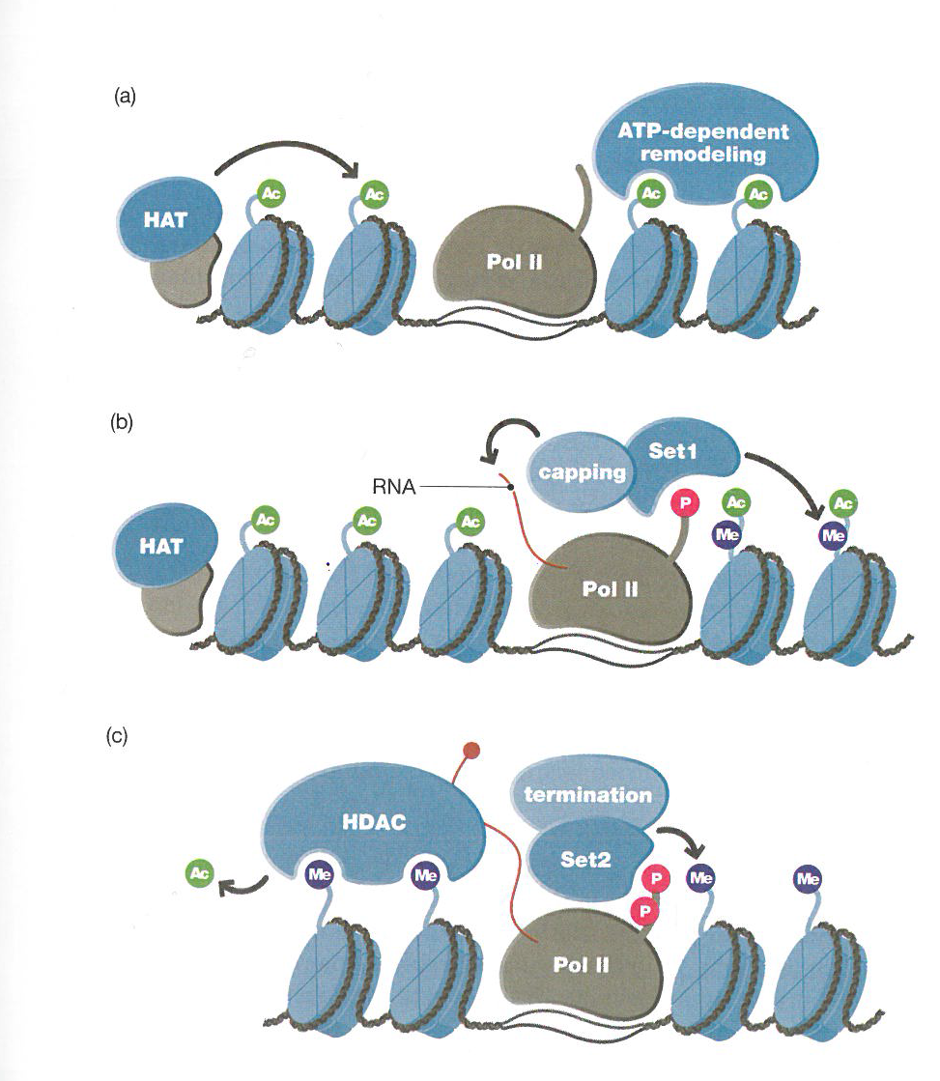
acetilacija histonskih lizina
metilacija lizina i arginina
fosforilacija RNA polimeraze
Fosforilacija RNA polimeraze II
i regrutacija HDAC koja odmah deacetilira histone i vraća ih u početni oblik

Slide 40
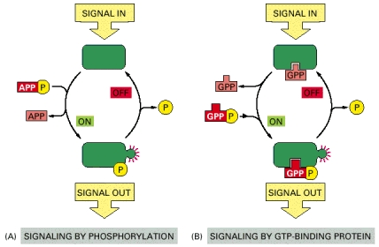
Signalizacija G proteinima

Slide 41
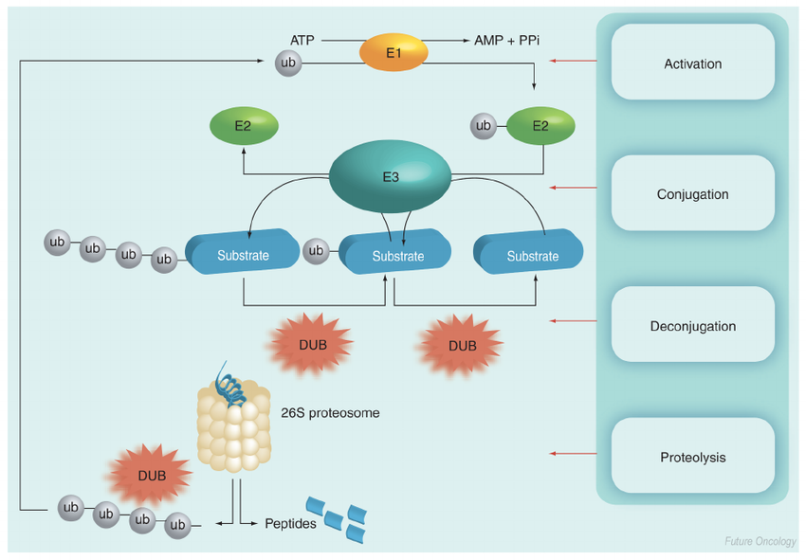
ubikvitinacija
dodatak ubikvitina: 3 enzima u lancu
E1: dva enzima; E2: 50 enzima; E3: nekoliko stotina ligaza, određuje specifičnost
slični setovi proteina za SUMO, Nedd8 i ISG15

Slide 42
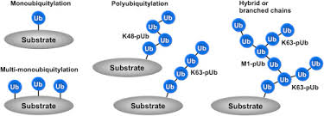
Lys 48 poliubikvitinacija: degradacija
Lys 63: druge sudbine, npr. endocitoza
DUB: deubikvitinaze: brišu biljeg; 80 enzima

Slide 43
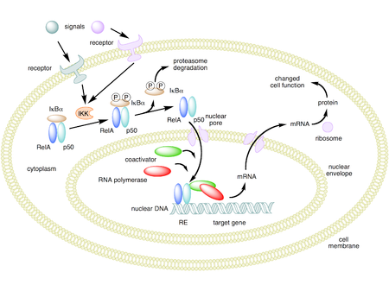
Regulacija puta NF kappa B ubikvitinacijom inhibitora

Slide 44
ESCR (endosomal sorting complexes required for transport)
postoje proteini koji sadrže UBD: domenu koja veže ubikvitin i prepoznaju ubikvitilirane proteine
degradacija u lizosomu:
proteini usmjereni u lizosom nakon endocitoze
ESCRT:
ESCRT-0 ima mnogo UBD i prepoznaje ubikvitilirane proteine.
https://www.youtube.com/watch?v=_4DM48ZPR0A
Notes:
endosomal sorting complexes required for transport (ESCRT)

Slide 45
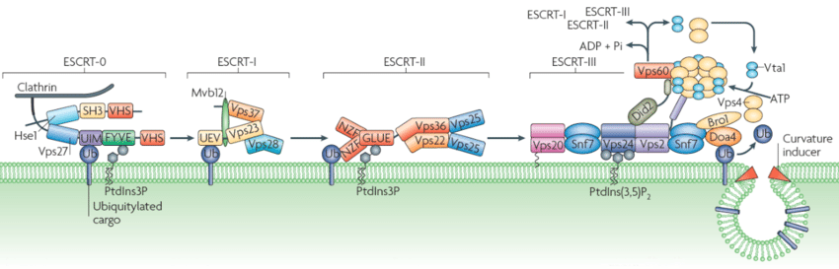
Ubikvitinacija
Sustav ESCRT (endosomal sorting complexes required for transport)
degradacija receptora faktora rasta
multivezikularna tjelešca
degradacija u lizosomu:
proteini usmjereni u lizosom nakon endocitoze

Slide 46
Kontrola lokalizacije
velika i složena stanica – moguć gradijent koncentracije i lokalno povećanje
fosfoinozitidi: specifični markeri membrana
proteini PAR i asimetrična dioba
kontrola jezgrene lokalizacije
pora kao barijera i kontrola importina i eksportina
regulacija unosa transkripcijskih faktora
fosforilacija na Ser i Thr omogućuje vezanje proteina 14-3-3 koji onda sprječava vezanje importina ili DNA (npr. kod FOXO ili Cdc25)
konformacijske promjene aktivacijom i dimerizacijom STAT
lokalizacija MAP kinaza
Notch

Slide 47
Membransko vezanje
proteini mogu biti transmembranski,
vezani kovalentnom lipidnom modifikacijom
imati domenu koja se veže za membranu (prepoznaje lipide PI)
asocirati se preko drugog proteina
-GPI: glikozil fosfatidil inozitolno sidro (ER) – vanjska strana membrane
-N miristoilacija:
alfa podjedinica G proteina, katalitička podjedinica protein kinaze A..
relativno slaba veza, ireverzibilno se može pocijepati
-prenilacija i S-acilacija
-neki proteini s domenama koje ih vežu za membranu mogu to činiti reverzibilno
Abl s mirističnom grupom zakopanom u inaktivnom proteinu, aktivacijom ga oslobađa i veže membranu
GDI, inhibitor Rab proteina, kad ga oslobodi, oslobađa prenilnu domenu kojom se Rab veže za membranu

Slide 48
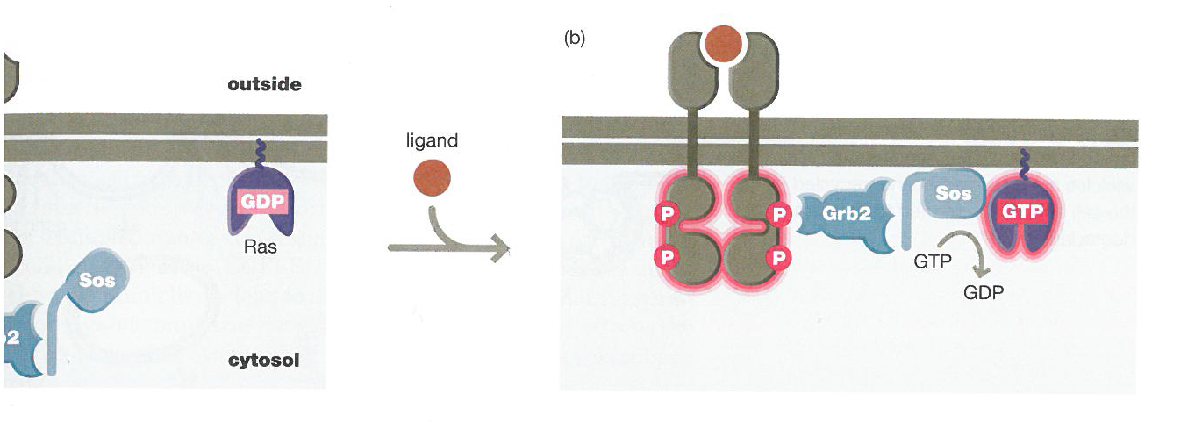
Ras se aktivira preko Sos, njegovog GEF
neaktivan, Sos je u citoplazmi, međutim, aktivacijom receptora, Grb2 ga dovodi do membrane gdje je Ras

Slide 49
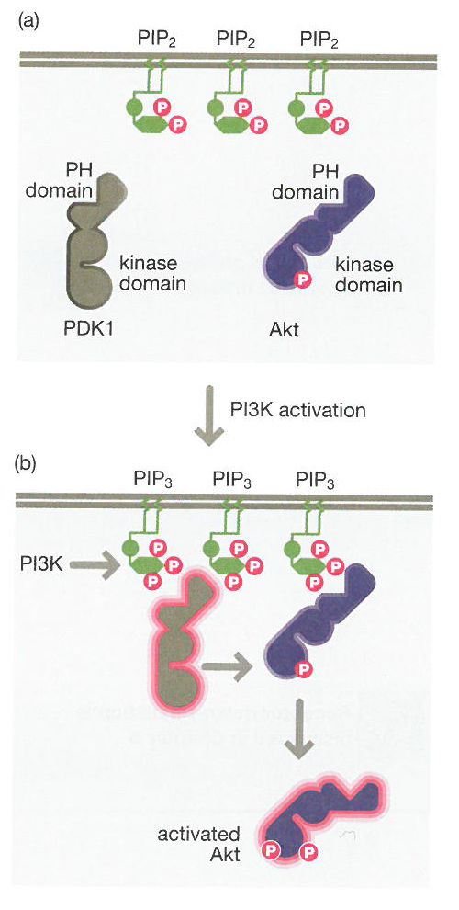
Akt se aktivira dolaskom na membranu:
ovisi o PI(3,4,5) P3, nastalim lipidnom kinazom PI3K
Akt i PDK1 imaju domene PH (modular lipid binding domain) koja se veže za PI3P3, gdje PDK1 aktivira Akt i fosforilira; daljnje promjene oslobađaju obje od membrane

Slide 50
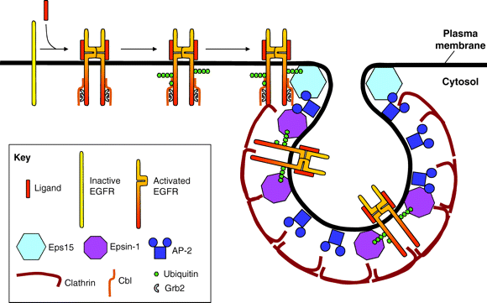
modulacija membranskim prometom
endocitoza
internalizacija receptora (AMPA – pohranjeni receptori u dendritičkim stanicama)
regulirana egzocitoza receptora
EGFR: da bi se prekinulo signaliziranje endocitira se
multivezikularno tijelo
lizosom - razgradnja
J. Cell Sci. 2009
Notes:
Current model illustrating the events required for recruitment of EGFR into clathrin-coated pits. We propose the following scenario for ligand-induced clathrin-dependent EGFR endocytosis: ligand binding to EGFR induces receptor dimerization and kinase activity. Kinase activity results in the phosphorylation of tyrosines in the EGFR tail, allowing Cbl to bind directly, or indirectly through Grb2. Recruitment of Cbl results in mono- and polyubiquitylation of the EGFR tail. Appended polyUb chains interact with Ub-interaction motifs (UIMs) of epsin-1 and Eps15. Because Eps15 is localized at the rim of clathrin-coated pits (Stang et al., 2004; Tebar et al., 1996), we propose that ubiquitylated EGFR initially interacts with Eps15. In contrast to Eps15, epsin-1 is localized all along the clathrin coat; we further propose that EGFR is transferred to epsin-1 and thereby recruited into the central region of clathrin-coated pits (Kazazic et al., 2009). The clathrin-coated membrane subsequently invaginates and is released into the cell interior as a clathrin-coated vesicle.

Slide 51
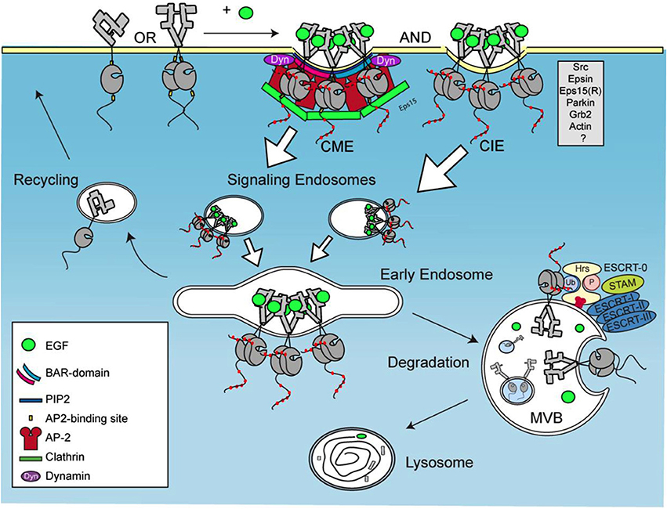
Putovi EGFR

Slide 52
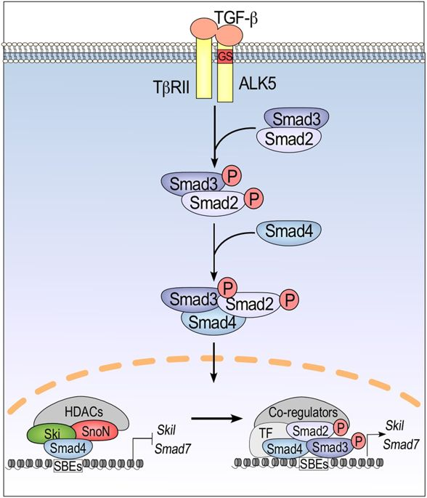
Put TGF beta

Slide 53
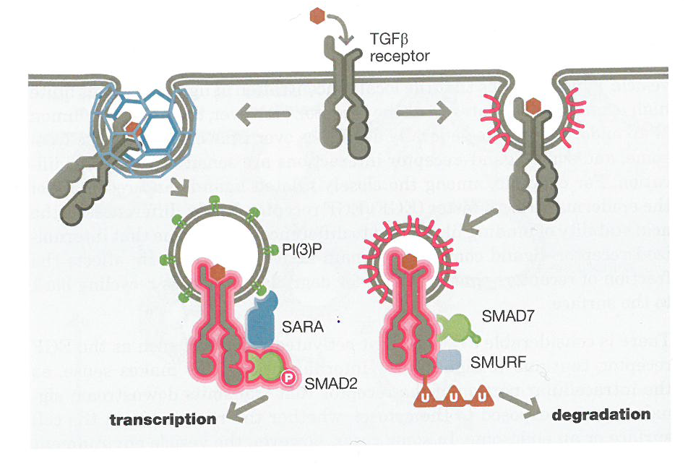
Put TGF beta i regulacija endocitozom
TGF beta receptor: Ser/Thr kinaza, aktivira SMAD2 ili 3, koji vežu SMAD4
Proces olakšava protein skela SARA
u ranoj fazi aktivacije TGF beta R se endocitira u klatrinskoj vezikuli, a kako je ona bogata proteinom SARA, promovira se signalizacija sa SMAD2 i 3, budući da SARA veže PI3P
kaveolinska endocitoza inhibira signaliziranje
ove vezikule su potaknute inhibitornim SMAD, SMAD7, koji regrutira ubikvitinsku ligazu SMURF1 i 2 i usmjerava ga u degradaciju

Slide 54
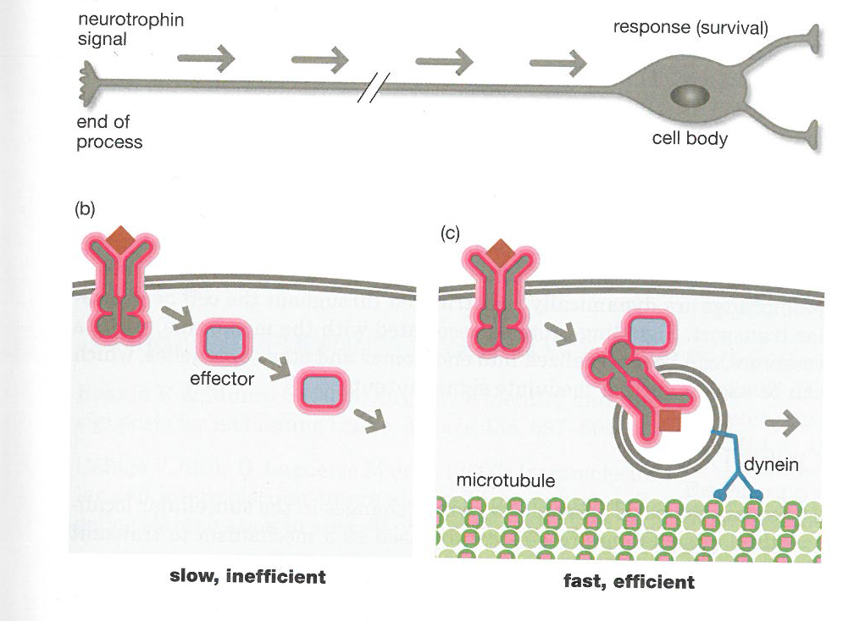
Kod neurona receptorska internalizacija je potrebna za retrogradno signaliziranje
neurotrofini su ligandi koji prenose receptorima signale rasta i preživljenja
kako su aksoni dugi, pasivnom bi difuzijom signali dugo putovali
zato se prenose u vezikulama do tijela stanice kao signalni endosomi, aktivirani receptori, dineinskim motorima

Slide 55
Male molekule – sekundarni glasnici:
cNMP, Ca
-velike razlike u koncentraciji u ovisnosti o stimulaciji
-u mirovanju im koncentracija ovisi o ravnoteži između proizvodnje i razgradnje (unosa i iznosa)
signal povećava njihovu proizvodnju, iako može i smanjiti razgradnju (cAMP)
-kod Ca, regulacija je kroz aktivaciju pumpi koje ga smanjuju i kanala koji ga povećavaju
u mirovanju je niska koncentracija zbog pumpi (ili van stanice ili u ER)
imaju ulogu u signaliziranju zbog vezanja za metu i izazivanja konformacijske promjene i sl, a ne kao Na i Cl koji djeluju samo kao ioni, mijenjajući voltažu, ali ne i aktivnost proteina alosteričkim vezanjem
kao male molekule mogu vrlo brzo difundirati na velike udaljenosti
kratak poluživot, reguliran prostorno-vremenski
vrlo raznolike prirode

Slide 56
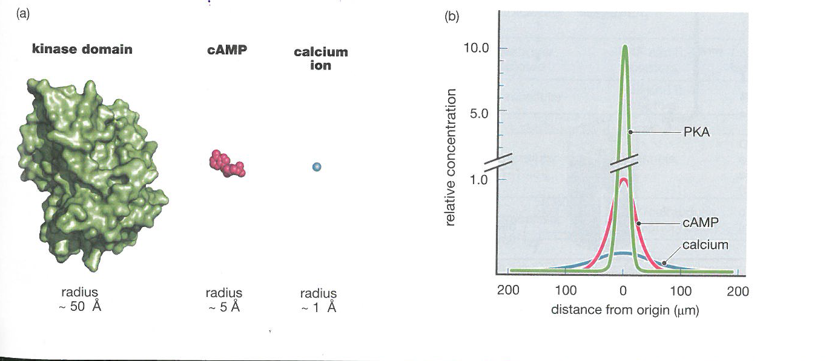
Sekundarni glasnici: veličina i mogućnost difuzije

Slide 57
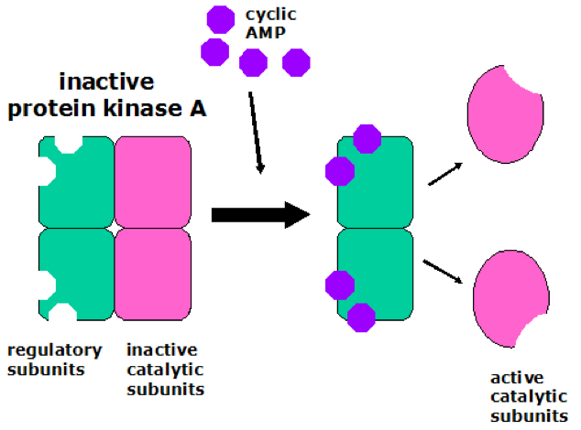
Protein kinaza A
regulirana s cAMP
teaching.ncl.ac.uk

Slide 58
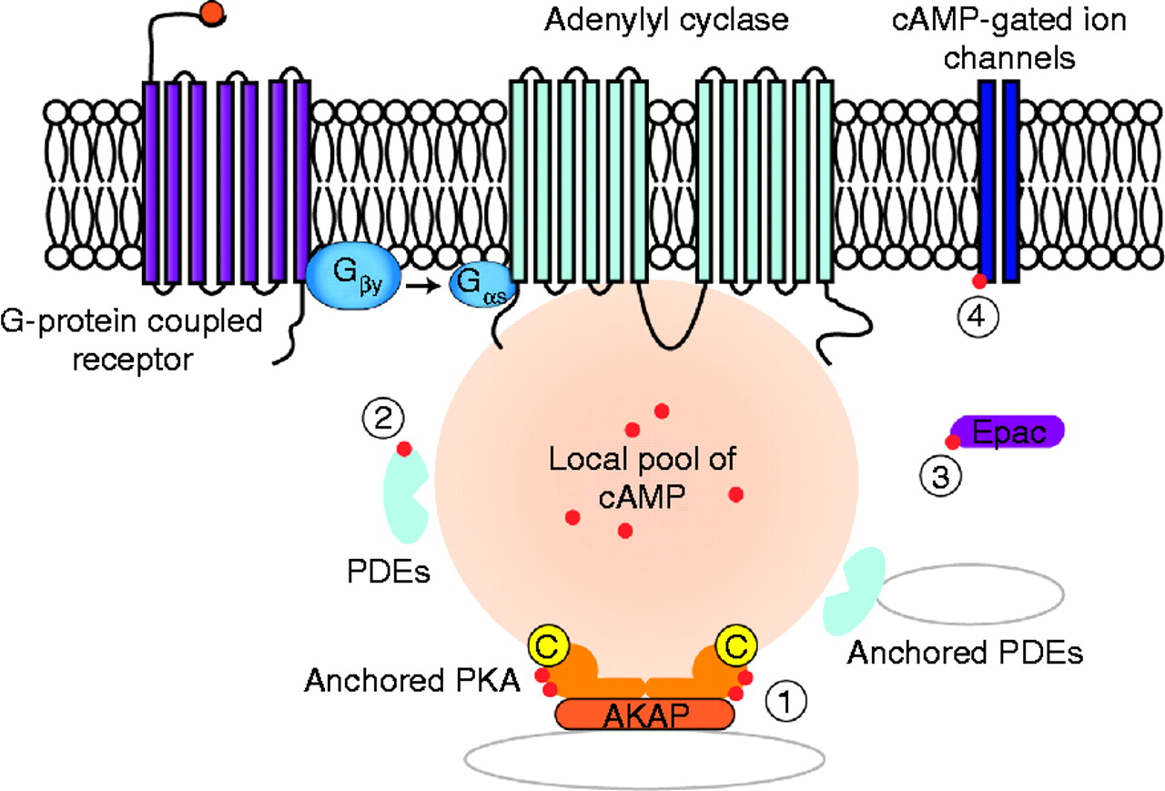
Lokalna regulacija protein kinaze A
AKAP: protein koji lokalizira PKA i omogućuje lokalni porast cAMP
PDE: fosfodiesteraza, degradacija cAMP
epac: GEF, exchange proteins activated by cAMP
Journal of Molecular Endocrinology 44, 5; 10.1677/JME-10-0010
Notes:
cAMP signal pathways. Ligand binding to various G protein-coupled receptors (GPCRs) activates adenylyl cyclase in their proximity and generates pools of cAMP. The local concentration and distribution of the cAMP gradient are limited by phosphodiesterases (PDEs). Particular GPCRs are confined to specific domains of the cell membrane in association with intracellular organelles or cytoskeletal constituents. The subcellular structures may harbor specific isozymes of PKA that, through anchoring via AKAPs, are localized in the vicinity of the receptor and the cyclase. PDEs are also anchored and serve to limit the extension and duration of cAMP gradients. These mechanisms serve to localize and limit the assembly and triggering of specific pathways to a defined area of the cell close to the substrate. cAMP (red filled circles) has effects on a range of effector molecules encompassing 1) PKA, 2) PDEs, 3) guanine nucleotide exchange factors (GEFs) known as exchange proteins activated by cAMP (Epacs), and 4) cyclic nucleotide-gated ion channels.

Slide 59
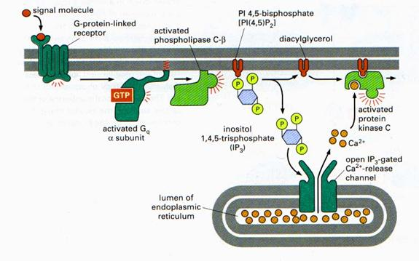
Lipidni mali signalni mediatori
DAG i IP3 proizvedeni iz fosfatidil inozitola
aktiviraju PKC
Nastanak diacilglicerola (DAG) i inozitol tri fosfata

Slide 60
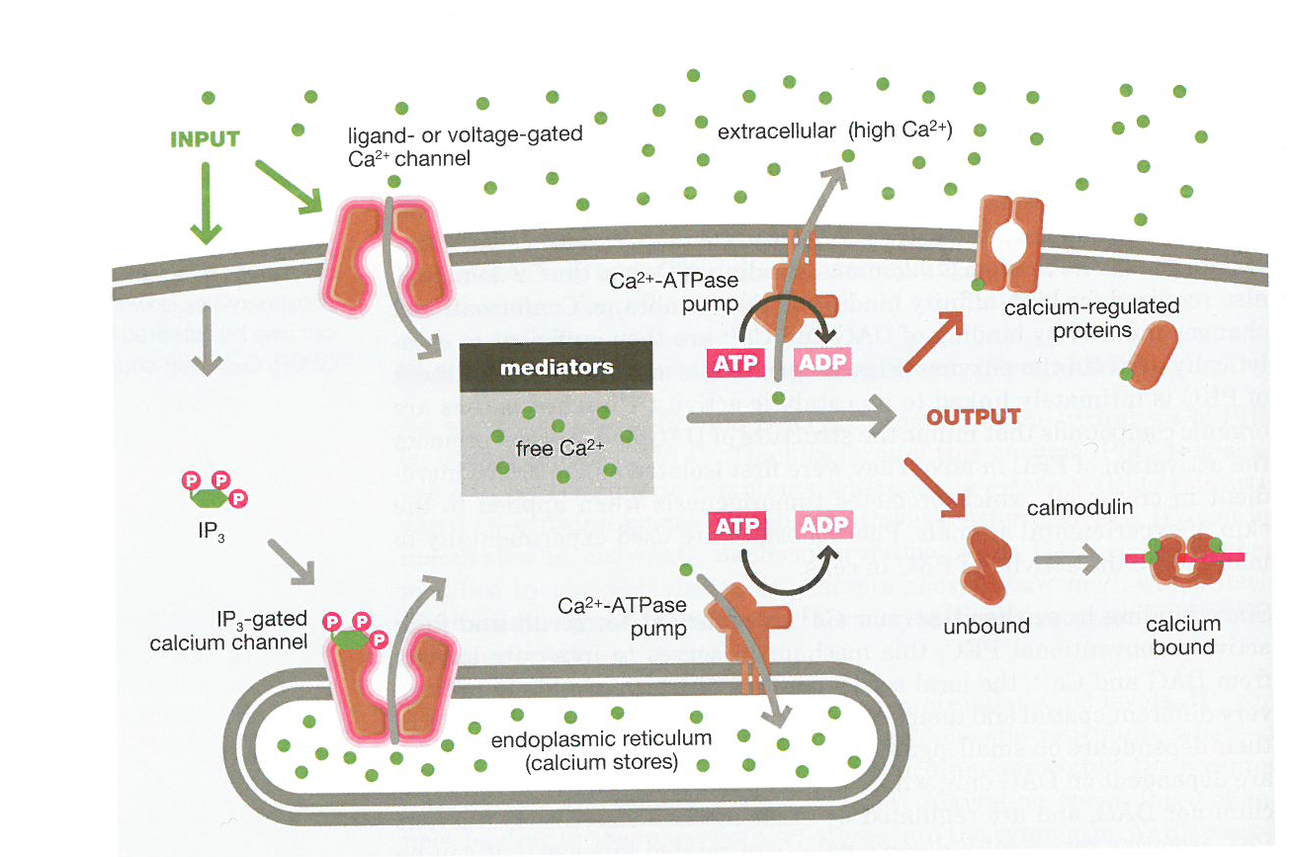
IP3 i kalcij kao sekundarni glasnici

Slide 61
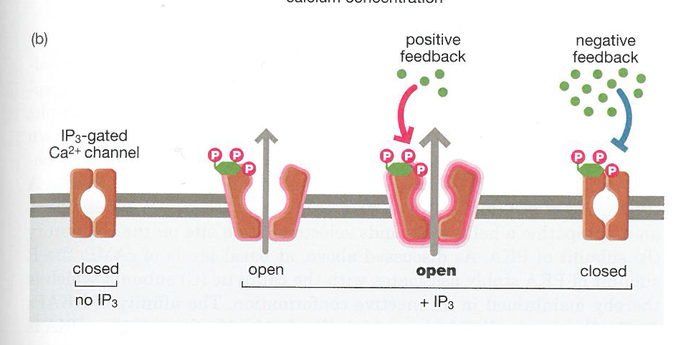
Koncentracija kalcija se regulira otvaranjem i zatvaranjem kanala i pumpama

Slide 62

signalne molekule: plinovi, šećeri, lipidi…
ceramid kao signalna molekula
sfingomijelin se cijepa sfingomijelinazom i otkida se fosfokolin; ostaje membranski ceramid koji može aktivirati kinaze i fosfataze

Slide 63

eikozanoidi – prostaglandini
mediatori upale, nastaju od masnih kiselina kao što je arahidonska
topivi su i u vodi i u mastima, pa izlaze iz stanice i djeluju na G proteinske receptore susjedne stanice
utječu na procese upale, zgrušavanja krvi, tlak…

Slide 64

NOS
Djelovanje dušičnog monoksida NO na mišićnu stanicu
dušični monoksid je plin koji brzo difundira u stanicu, ali je kratkog poluživota
-vazodilatacija – lijekovi za slabost srčanog mišića
Notes:
nitroglicerin, viagra: inhibicija cGMP fosfodiesteraze

Slide 65

Signalizacija u prometu vezikula

Slide 66

intrinzično neuređene domene proteina

Slide 67


„thetering” – privlačenje
signaliziranje
vezanje
proteini skele
difuzijska barijera
mikro-regije nalik gelu s ograničenom difuzijom
adaptiraju se prema molekuli koju vežu
-RNA polimeraza koja veže razne promotore
proteini
lnc RNA

Slide 68

Proteini djeluju kao jednostavni signalni uređaji:
alosterička sklopka:
fosforilacija ili vezanje liganda mijenja konformaciju molekule
modularna alosterička sklopka:
intramolekularne interakcije s modularnom vežućom domenom: promjene u regulacijskoj, a ne katalitičkoj domeni
sklopke proteinskih kompleksa:
interakcije između različitih proteinskih podjedinica
promjene molekule imaju posljedicu drugačiju lokalizaciju koja je vezana za aktivnost molekule

Slide 69

promjene nisu samo na razini jednog proteina
čine lance – puteve i mreže koje su omogućene interakcijama između proteina
-signalni putovi ne idu samo linearno, nego se i granaju, proteini ih modificiraju,
-čine razgranatu mrežu funkcionalnih interakcija između signalnih proteina da bi se mogle
procesirati složene informacije, ne samo osnovni odnosi uzrok-posljedica
-izlazni signali su posljedica složene regulacije povratnom vezom, integracije, adaptacije i odgovora prilagođenog vremensko-prostornoj kontroli

Slide 70
Neki principi u staničnim procesima
„intrinzično neuređene domene” – kao skele
odvajanje faza
kombinatorika
sustavi povratnih veza
mnogo usporednih procesa i kontrola

Slide 71
inputs
inputs
inputs
Src
molekula – signalno sredstvo
outputs
stanica kao signalno sredstvo
-proliferacija, diferencijacija, migracija
mreža kao signalno sredstvo
-signalni put

